Slide 1


資料1
2018年度「地域医療構想」の
進め方について
大阪アプローチ
圏域ごとのデータに基づく分析をもとに
公民のイコールフッティングで
病床機能分化の議論を進める

Slide 2
Contents
１ 構想の推進
３ 【参考】会議資料
（１）基本的な考え方
（２）病棟ごとの診療実態の分析
（１）協議にかかる資料の概要
（２）各会議にて使用する資料
２ 協議の進め方
（１）病院連絡会等の設置
（２）会議の概要
（３）会議の議題
（４）2018年度スケジュール（案）
（５）会議等で取り扱う事項

Slide 3
１ 構想の推進 (1)基本的な考え方(全体概要)
医療実態を可視化し、すべての関係医療機関の参画による協議、
高い納得性のもと、医療機関の自主的な取組みをサポート
診療実態を分析・
徹底した見える化
「将来のあるべき姿」をとりまとめ
達成度を測定する指標の設定
STEP 1
STEP 3
2025年の
あるべき姿
すべての関係医療機関参画による分析・協議⇒ 地域医療構想調整会議
STEP 2
公・民分け隔てなく
「地域の課題」を共有
●指標
次年度以降、進捗状況の
モニタリングに使用予定
（例）病床機能
・回復期（サブアキュート・ポストアキュート機能）を
担う病床数
患者の受療状況
・患者の流入・流出率
病床稼働率
・入院基本料別稼働率
「病床機能」×「診療機能」
・「回復期」（サブアキュート・ポストアキュート機能）を持つ病床機能等
・地域で必要となる診療機能（５疾病４事業）

Slide 4
１ 構想の推進 (1)基本的な考え方（病院関係者との一体的な取組）
保健医療協議会（12月開催予定）に向け、「病院連絡会」を開催し、将来像について、病院関係者と認識の共有を図っていく
【開催趣旨】
◆2025年に向け病院の自主的な取組を支援していくため、すべての病床機能報告対象病院を対象とした病院連絡会を開催し、府が有する医療実態に関する資料を提供するとともに、将来のあるべき医療体制の方向性等について協議を行い認識の共有を図る（スライド17以降参照）。
第２回病院連絡会で特に説明をお願いする内容
【病院プラン等※の記載の下記項目】
①2025年に各病院が検討している医療機能
②2025年に各病院が検討している病床機能
③非稼働病床への対応について
※公的医療機関等2025プラン、新公立病院改革プランにかかる補足調査、将来に向けた病院のプランに関する調査

Slide 5
１ 構想の推進 (2)病棟ごとの診療実態の分析①（はじめに）
現状の病床機能の指標となる「病床機能報告」は、
「病床数の必要量」と病床機能区分の定義が異なる
病床数の必要量 2013年の個々の患者の受療状況をベースに、 医療資源供給量に沿って機能ごと区分したもの ⇒地域における「推計病床数」 | 病床機能区分 | 病床機能報告 どの「医療機能」に該当するかの「定義」を踏まえ、病棟ごとに医療機関が判断したもの ⇒地域において「医療機関が表示した機能」
医療資源量：3,000点以上 |  | 急性期の患者に対し、状態の早期安定化に向けて、診療密度が特に高い医療を提供する機能
医療資源量：600～3,000点未満 |  | 急性期の患者に対し、状態の早期安定化に向けて、医療を提供する機能
・医療資源量：175～600点未満 ・回復期リハビリテーション病棟入院料を算定した 患者数 |  | ・急性期を経過した患者への在宅復帰に向けた医療やリハビリテーションを提供する機能
（一般病床） 障害者施設等入院基本料、特殊疾患病棟入院基本料及び特殊疾患入院医療管理料を算定している患者 （療養病床） 療養病床（回復期リハビリテーション病棟入院料を算定した患者数を除く）-医療区分Ⅰの患者数の70％-地域差解消分 |  | ・長期にわたり療養が必要な患者を入院させる機能 ・長期にわたり療養が必要な重度の障害者（重度の意識障害者含む）、筋ジストロフィー患者又は難病患者等を入院させる機能
【訪問診療】在宅訪問診療患者 【介護老人保健施設】介護老人施設入所者 【病床からの移行分】 〇一般病床の医療資源投入量：175点未満 ○療養病床の医療区分１の70％の患者 ○療養病床入院受療率の地域差解消分（加算）
高度急性期
C1：3,000点
急性期
C2：600点
回復期
C3：175点
慢性期
在宅医療等

Slide 6
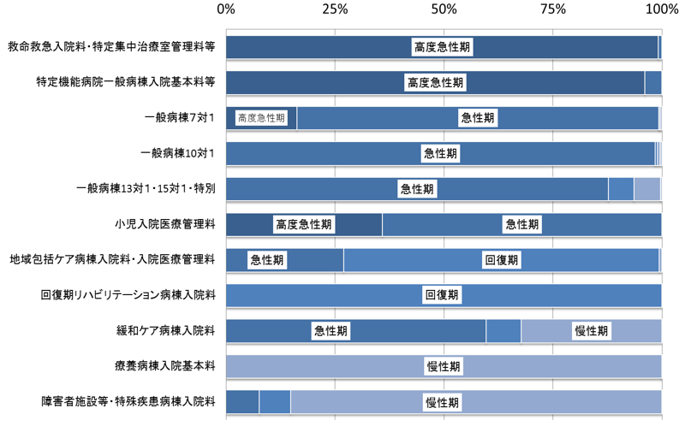
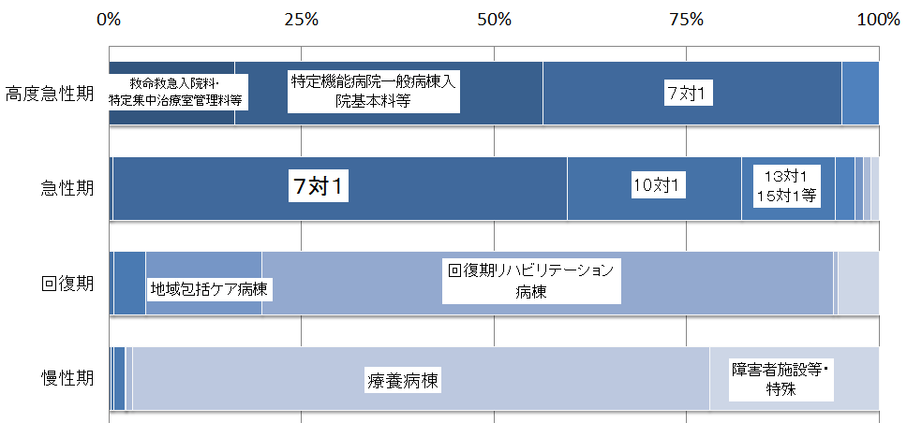
２ 取組実績と課題 (1) 病床機能報告
１ 構想の推進 (2)病棟ごとの診療実態の分析②（病床機能報告実態）
病床機能報告という制度上の限界があり、
病床４機能のデータのみでは、病床機能の実態を把握できない
◆特定機能病院は、高度医療を提供することが主な役割であるため、病棟単位の病床機能報告では「高度急性期」での報告となっている。
◆「一般入院基本料」を算定している病床においても、急性期症状を脱した患者、重篤ではない 急性期症状の患者の入院実態があると考えられるが、「回復期」での報告はほとんどない。
●入院基本料別病床機能区分（割合）
●病床機能区分別入院基本料（割合）
13対１・15対１等

Slide 7
１ 構想の推進 (2)病棟ごとの診療実態の分析③（患者像のイメージ）
「病床機能報告」における想定される患者像は
「病床数の必要量」とは異なっていると考えられる
●病床機能報告の結果を踏まえ想定される患者イメージ像
病床数の必要量 | 患者像（イメージ） | 病床機能報告
高度急性期
（重症）急性期
重篤患者や全身麻酔による手術等を
要する患者の受入
高度急性期
急性期
急性期
回復期
サブアキュート
肺炎や軽度の外傷など比較的軽症な症状を持つ
患者の受入
ポストアキュート
急性期後の在宅復帰に向けた患者の受入
回復期
リハビリテーション
慢性期
長期療養
慢性期
7

Slide 8
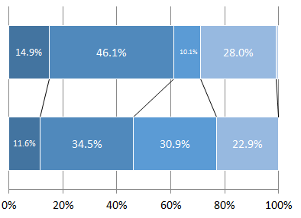
１ 構想の推進 (2)病棟ごとの診療実態の分析④
病床の実態を明らかにした上で、病床機能の確保について
「既存病床数」・「基準病床数」の中で検討
●病床機能報告と病床数の必要量の病床機能区分ごとの比較（割合）
STEP 1
診療実態を分析
サブアキュート・ポストア キュートを提供する病床 数を精査
2017年度
病床機能報告
（暫定）
STEP 2･3
・ギャップを将来転換が必要な病床数の目安（指標）として検討。
2025年
病床数の必要量
高度急性期
急性期
回復期
慢性期

Slide 9
１ 構想の推進 (2)病棟ごとの診療実態の分析⑤
病床機能報告の診療実態に関する項目の中から、急性期病棟の 実態分析にかかる項目を検討
◆病床機能報告の報告様式②（具体的な医療の内容に関する項目）のうち、急性期治療に 関する報告項目（下記）の診療実態（病院）について、特定入院料・入院基本料単位で各治療実施毎に分析。
◆急性期病棟の実態分析（サブアキュート・ポストアキュート機能を担う病床数の精査）に使用する項目を検討。
報告様式②（具体的な医療の内容に関する項目）のうち、急性期治療に
関する報告項目
３．幅広い手術の実施状況
４．がん・脳卒中・心筋梗塞等への治療状況
６．救急医療の実施状況
８．全身管理の状況
【備考】
・報告内容は、「平成29年６月診療分」であってかつ「平成29年７月審査分」。
・報告様式２では、各治療実績について、基本「算定回数」、「算定日数」、「レセプト件数」が報告されている。
・診療実績の分析では、「算定回数」を使用。しかし、「算定回数」が報告項目にない場合は、「算定日数」を
分析し、 「算定日数」も報告項目にない場合は、「レセプト件数」を用いて分析。

Slide 10
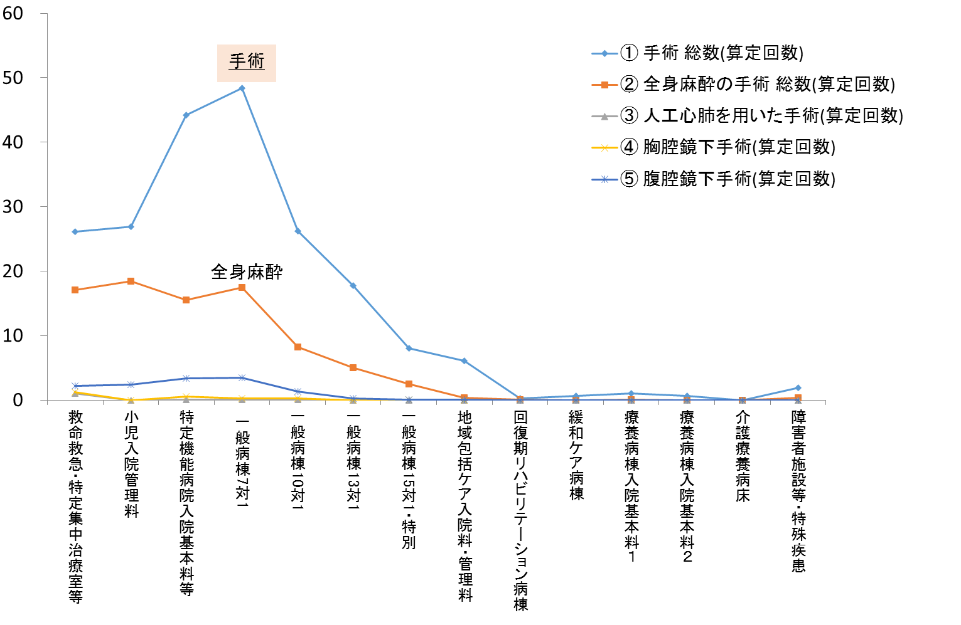
１ 構想の推進 (2)病棟ごとの診療実態の分析⑥【指標の検討】
「３幅広い手術の実施状況」では、急性期実態分析指標として、
【手術】を選択
● ３．幅広い手術の実施状況
治療実績が多く、看護配置が少なくなるに従って、 減少している。
【特定入院料・入院基本料の区分】
・救命救急入院料・特定集中治療室管理料等：救命救急入院料、特定集中治療室管理料、ﾊｲｹｱﾕﾆｯﾄ入院医療管理料、脳卒中ｹｱﾕﾆｯﾄ入院医療管
理料、小児特定集中治療室管理料、新生児特定集中治療室管理料、総合周産期特定集中治療室管理料、新生児治療回復室入院医療管理料
・特定機能病院一般病棟入院基本料等：特定機能病院一般病棟入院基本料、専門病院入院基本料
・障害者施設等・特殊疾患病棟入院料：障害者施設等入院基本料、特殊疾患入院医療管理料、特殊疾患病棟入院料

Slide 11
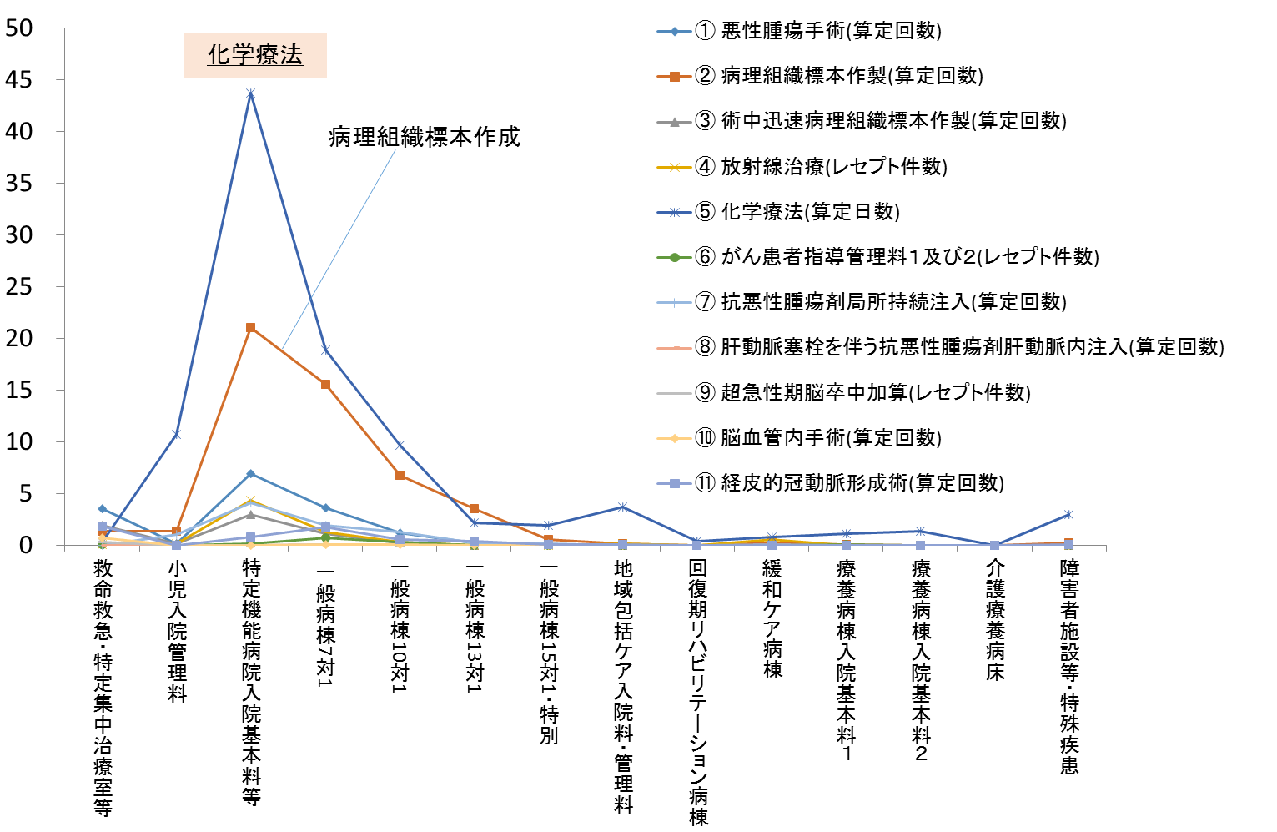
１ 構想の推進 (2)病棟ごとの診療実態の分析⑦【指標の検討】
「４がん・脳卒中・心筋梗塞等」では、急性期実態分析指標として、【化学療法】を選択
● ４．がん・脳卒中・心筋梗塞等への治療状況
治療実績が多く、看護配置が少なくなるに従って、 減少している。

Slide 12
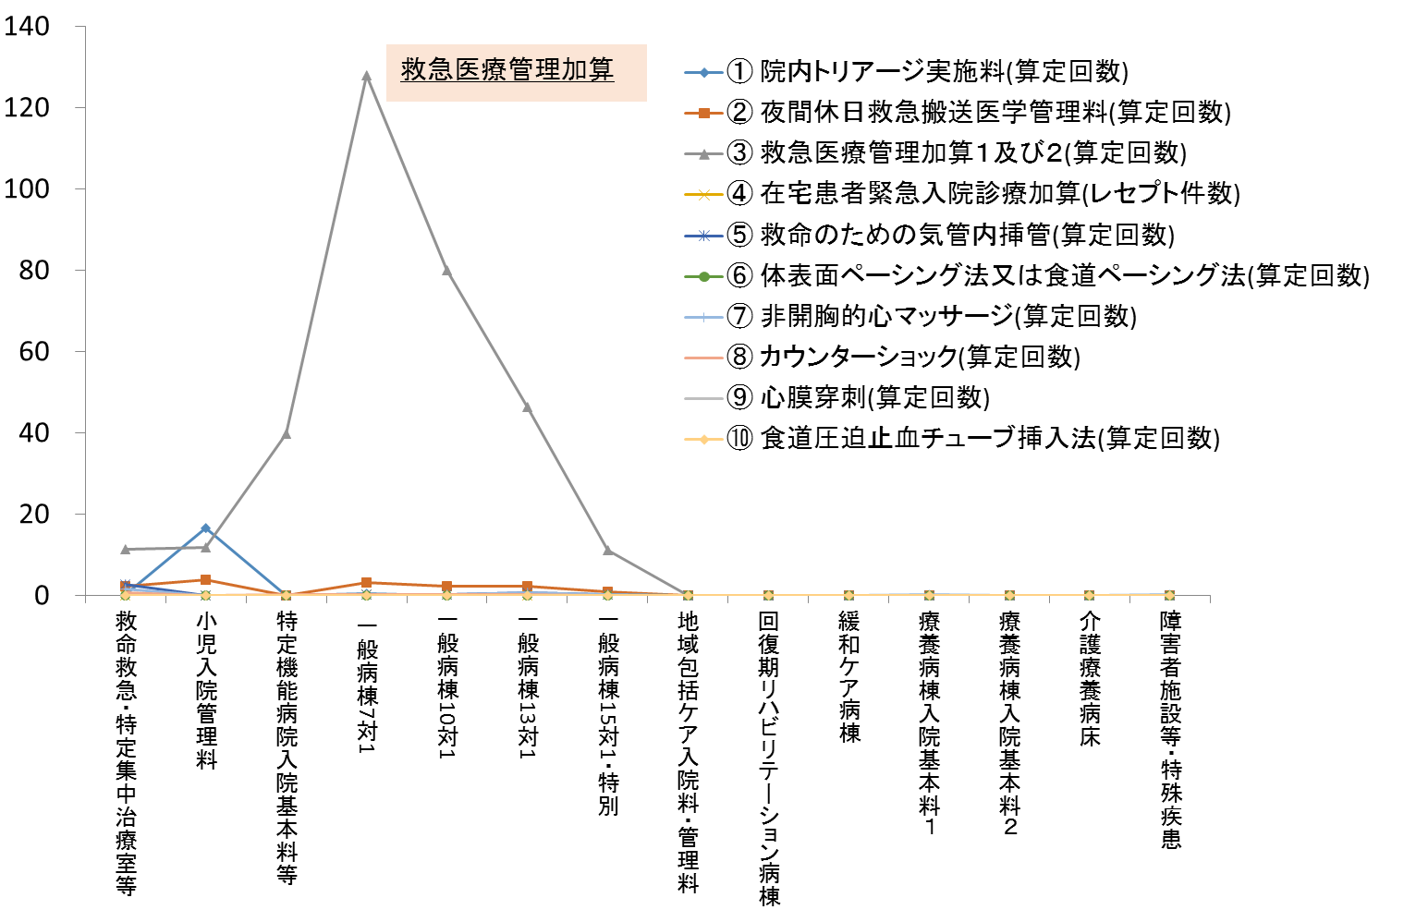
１ 構想の推進 (2)病棟ごとの診療実態の分析⑧【指標の検討】
「６救急医療の実施状況」では、急性期実態分析指標として、 【救急医療管理加算】を選択
● ６．救急医療の実施状況
治療実績が多く、看護配置が少なく なるに従って、減少している。

Slide 13
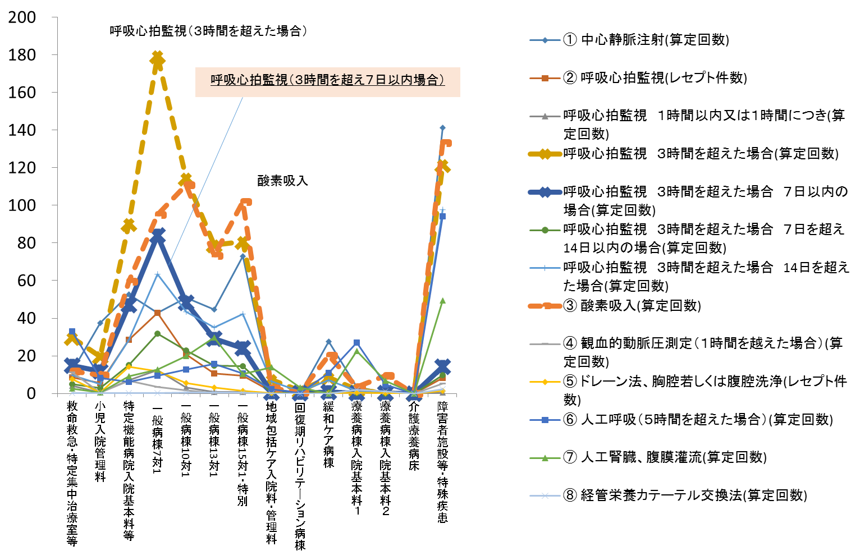
１ 構想の推進 (2)病棟ごとの診療実態の分析⑨【指標の検討】
「８全身管理の状況」では、急性期実態分析指標として、 【呼吸心拍監視（３時間を超えて７日以内）】を選択
● ８．全身管理の状況
治療実績が多く、看護配置が少なくなるに 従って、減少している。

Slide 14
１ 構想の推進 (2)病棟ごとの診療実態の分析⑩
急性期実態分析指標から「（重症）急性期病棟」と「地域急性期病棟（サブアキュート・ポストアキュート）」に便宜上分類する
分析 対象 | 平成29年度病床機能報告において、急性期で報告している病棟 ※有床診療所における急性期報告病床は、地域急性期として扱う
指標 | 「救急医療の実施状況・手術の実施状況・呼吸心拍の実施状況 ・化学療法」の 病棟あたりの件数
算出方法 | ①月あたり救急医療実施件数 ÷ 30日×（50床÷許可病床数） ②月あたり入手術件数÷30日×（50床÷許可病床数） ③呼吸心拍監視（３時間を超え７日以内） ÷30日 ×（50床÷許可病床数） ④月あたり化学療法実施件数 ÷30日 ×（50床÷許可病床数）
 | 救急医療実施件数＝【報告様式２】救急医療管理加算レセプト件数
 | 手術件数＝【報告様式２】手術総数算定回数
 | 呼吸心拍監視＝【報告様式２】呼吸心拍監視（３時間を超え７日以内）算定回数
 | 化学療法件数＝【報告様式２】化学療法算定日数
※分類 | （重症）急性期：①１以上 or ②１以上 or ③２以上or ④１以上
 | 地域急性期：その他
※分類結果により、今後の病床機能報告における報告を制限するものではない。

Slide 15
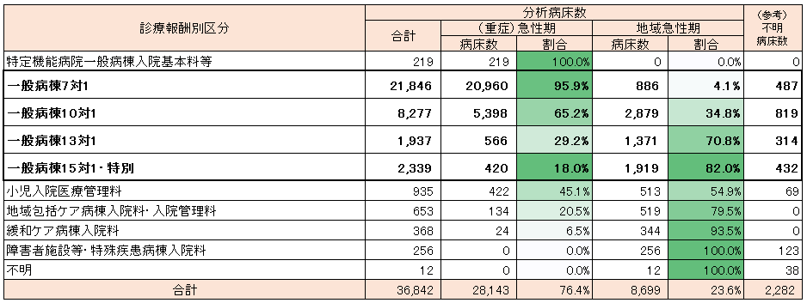
１ 構想の推進 (2)病棟ごとの診療実態の分析⑪【分析結果①】
入院基本料の看護配置が多くなるほど、（重症）急性期と分類される病棟の割合が高くなる
●急性期報告 病床数(病院)
●（参考）高度急性期報告 病床数（病院）
●診療報酬別の急性期病床の分析結果
※2017年は暫定集計（病床機能報告集計日：2018年2月16日）

Slide 16
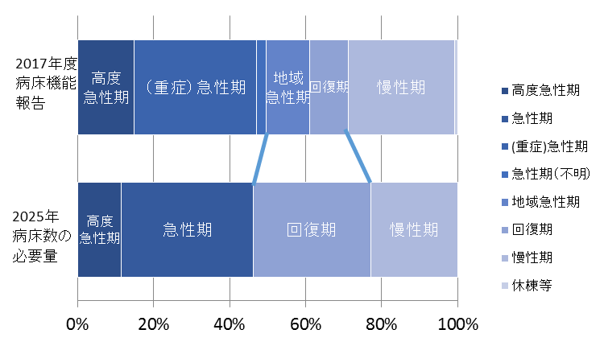
１ 構想の推進 (2)病棟ごとの診療実態の分析⑫【分析結果②】
病床数の必要量における回復期機能を担う病床数の確保には、府域全体で約10％程度同機能への転換が必要と推計
●病床機能報告と病床数の必要量の比較
※有床診療所における急性期報告病床は、地域急性期に分類。
●病床機能報告（2017年度）と病床数の必要量（2025年）の割合の比較
サブアキュート・ポスト アキュート・リハビリ機能の現状と将来の予測
①病床機能報告
地域急性期＋回復期 | 21.5%
割合の差
9.4%
(約8,400床)
②病床数の必要量
回復期 | 30.9%
※2017年は暫定集計（病床機能報告集計日：2018年2月16日）

Slide 17
2 協議の進め方 (1)病院連絡会等の設置
すべての関係医療機関が参画・協議し、構想区域の将来の
あるべき姿をとりまとめ、それを踏まえて自院のめざす方向を決定
◆医療計画全体を扱う「医療懇話会（部会）」と「病床機能懇話会（部会）」を統合再編し、「医療・病床懇話会（部会）」を新たに設置。地域医療構想と医療計画を一体的に推進。
◆全病床機能報告対象病院を対象とした「病院連絡会」を新たに設置。構想区域のあるべき姿をとりまとめ。
●平成30年度からの協議スキーム
地域医療構想調整会議
（保健医療協議会）
報告等
懇話会（部会）
：
報告等
【新】
医療・病床懇話会（部会）
報告等
【新】
病院連絡会
◆会議の運営は、構想区域（二次医療圏）を基本としつつも、保健所単位での開催や病院の
規模・特性ごとの開催など、地域の実情に応じて柔軟に対応。

Slide 18
2 協議の進め方 (2)会議の概要
会議名 | 設置 根拠等 | 設置単位 | 委員構成 | 2018年度 開催予定数
保健医療協議会 （地域医療構想調整会議） | 附属 機関 | 二次 医療圏 | 地区医師会、地区歯科医師会、地区薬剤師会、府医、府歯、府薬、大病、私病、公立病院協議会、大精協、府看協会、府訪看ＳＴ、医療保険者、市町村、社会福祉協議会など | １※
【新規】 医療・病床懇話会（部会） | 懇話会 （部会） | 二次 医療圏 | ・地区医師会 各地区医師会１名 ・地区歯科医師会 １名（圏域代表） ・地区薬剤師会 １名（圏域代表） ・大阪府医師会 １名（協議会委員） ・大阪府病院協会 １名（協議会委員） ・大阪府私立病院協会 ２名（協議会委員） ・大阪府公立病院協議会 １名（協議会委員） ・大阪府看護協会 １名（協議会委員） ・医療保険者 １名（協議会委員） ・市町村（必要に応じて） | ２
【新規】 病院連絡会 | 自主的な 意見交換の場 | 二次医療圏 単位 （保健所単位も可） | 二次医療圏内（保健所管内）の病院等 （病床機能報告の対象病院） | ２
※地域医療構想にかかわる開催であり、その他の案件により開催は含まない。

Slide 19
2 協議の進め方 (3)会議の議題
 |  | ①医療・病床 懇話会（部会） | ②病院連絡会 | ③病院連絡会 | ④医療・病床 懇話会（部会） | ⑤保健医療協議会 （地域医療構想調整会議）
 |  | ７月から８月 | ８月から９月 | 11月 | 11月から12月 | 12月
 |  | ステップ１（現状の病床機能の詳細についての把握） ステップ２ （現状の課題についての認識の共有） |  | ステップ３ （具体的な目標の設定）
地域医療構想 | 主な議題 | 〇医療機関の役割の確認 〇医療提供体制と 診療実績等の確認 〇地域医療構想の進捗状 況の確認 【趣旨】 ・二次医療圏の現状・課題の共有 ・今後の目標案に対する意見を伺う | 〇医療機関の役割の確認 〇医療提供体制と 診療実績等の確認 〇地域医療構想の進捗状 況の確認 〇第２回連絡会の進め方について 【趣旨】 ・二次医療圏の現状・課題の共有 ・第１回医療・病床懇話会等での意見についての認識の共有 ・第２回病院連絡会の進め方・目的についての理解 | 〇「地域のあるべき姿（将来の目標）」について意見 【趣旨】 ・2025年に向けたあるべき姿についての認識の共有 | 〇「地域のあるべき姿（将来の目標）」について （病院連絡会の報告含む） 【趣旨】 ・2025年に向けたあるべき姿についての認識の共有 | 〇「地域のあるべき姿（将来の目標）」について （懇話会（部会）の報告含む） 【趣旨】 ・2025年に向けたあるべき姿についての認識の共有
 | 病床転換 補助金 | 〇病床転換に関する 補助金事業の説明 〇昨年度の実績報告 | 〇病床転換補助金の 説明
 | 基金 ＰＤＣＡ | 〇地域医療介護総合確保基金の意見聴収
医療計画 ＰＤＣＡ |  |  |  |  | 〇医療計画における圏域での取組の進捗管理 | 〇医療計画における圏域での取組の進捗管理
①2025年に各二次医療圏で目標とする指標（案）
【病院プラン等の内容】
②2025年に各病院が検討している医療機能
③2025年に各病院が検討している病床機能
④非稼働病床への対応について
①2025年に各二次医療圏で目標とする指標（案）
【病院プラン等の内容】
②2025年に各病院が検討している医療機能
③2025年に各病院が検討している病床機能
④非稼働病床への対応について
①2025年に各二次医療圏で目標とする指標（案）
【病院プラン等の内容】
②2025年に各病院が検討している医療機能
③2025年に各病院が検討している病床機能
④非稼働病床への対応について

Slide 20
2 協議の進め方 (4)2018年度スケジュール(案）
 | 2018年 ４月 | ５月 | ６月 | ７月 | ８月 | ９月 | 10月 | 11月 | 12月 | 2019年 １月 | ２月 | ３月
医療機関
二次医療圏での 会議
大阪府
平成30年度病床機能報告
基金による病床転換の活用
病院プラン等修正（必要に応じ）
病院プラン等修正・
未報告の場合提出
医療機関情報システム調査
在宅医療
懇話会
報告
⑤保健医療協議会
（地域医療構想調整会議）
①医療・病床
懇話会
④医療・病床
懇話会
報告
情報共有
報告
②病院連絡会
（課題の共有）
③病院連絡会
（グループ別討議）
資料提供
会議資料作成
資料提供
データ反映
会議資料作成
【病院プラン等】
未提出医療機関に対する催促（5月17日締め）
データ反映
【病床機能報告】
未報告医療機関に対する
催促（４月末に締切設定）
【病床機能報告】
厚労省より
データ提供
※保健医療協議会は、その他案件（地域医療支援病院の認定の件等）に応じて、別途開催することもある。

Slide 21
2 協議の進め方 (5)会議等で取り扱う事項
開設等に関する手続き
◎：病院の出席による説明、〇：事務局等説明
項目 | 会議名
 | 医療審・部会 | 保健医療 協議会（部会） | 医療・病床 懇話会
地域医療支援病院の承認 | 審議○ | 審議◎
地域医療連携推進法人の認定 | 審議○ | 審議◎ | ◎ （※１）
特定病床等による新たな病床整備
二次医療圏を超えた病院移転
公的医療機関等※２の再編
有床診療所の新たな病床整備
病院の開設者変更 病院再編（公立病院を除く）をはじめ病院が担う役割が 大きく変わる場合 |  | ◎ 懇話会で説明した場合、調整会議は、事務局からの報告で可
※１：病院等の出席による説明が望ましい。
※２：国（厚生労働省、独立行政法人国立病院機構、国立大学法人、独立行政法人労働者健康福祉機構、国立高度専門医療研究センター、独立行政法人地域医療機能推進機構、その他（国の機関））、公的医療機関（都道府県、市町村、地方独立行政法人、日赤、済生会、北海道社会事業協会、厚生連、国民健康保険団体連合会）、社会保険関係団体（健康保険組合及びその連合会、共済組合及びその連合会、国民健康保険組合）。

Slide 22
2 協議の進め方 (5)会議等で取り扱う事項
地域医療構想等に関する事項
◎：病院の出席による説明、〇：事務局等説明
項目 | 会議名
 | 医療審・部会 | 保健医療 協議会（部会） | 医療・病床 懇話会 | 病院連絡会
2025年（まで）に各病院が検討している 医療機能・病床機能 |  | ○ | ○ | ◎
過剰な病床への転換への中止への命令（公的医療 機関等）又は要請（民間医療機関）についての検討 【医療法第30条の15に基づく知事権限】 | 審議 ○ | 審議◎
非稼働病床の理由説明 |  | ○ | ○ | ◎
１年以上病床がすべて稼働していない病棟について、 削減を命令（公的医療機関等）又は要請（民間医療機関） についての検討 【医療法第７条の２第３項、医療法第30条の12】 | 審議 ○ | 審議◎
※１
※２
※１
※２
※１：懇話会の意見を踏まえ、保健医療協議会において、該当医療機関に対し、直接の説明が必要となった場合。
※２：保健医療協議会において、知事権限の行使について、医療審議会で審議が必要と判断された場合。

Slide 23
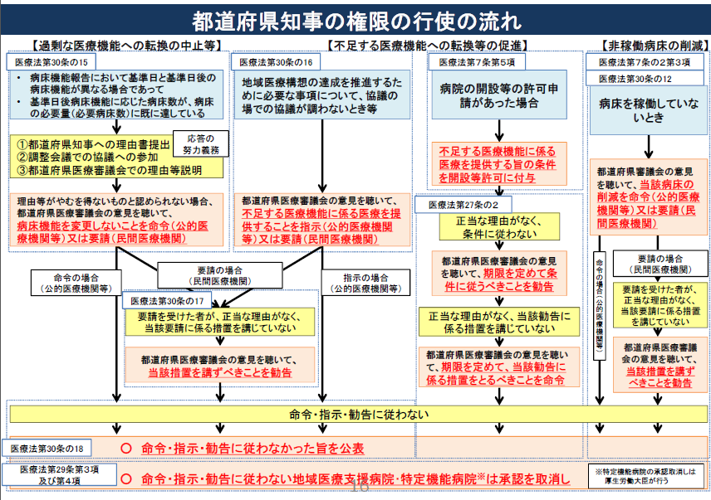
2 協議の進め方 【参考】 厚生労働省 資料

Slide 24
3 【参考】会議資料 (1)協議にかかる資料の概要
医療機関の診療実績を、医療機関間で相互に共有するなど、医療ニーズや医療資源に関する情報の「見える化」を図る
 |  | 国資料・ データブック | 病床機能報告 | 病院プラン等 | 医療機関情報 システム
医療機関単位 | 診療実績 | ＭＤＣごとの診療実績等 ＜ＤＰＣ＞ | 救急搬送実績 手術件数 在宅復帰割合 リハビリの実施状況 等 | 入院患者数の推移 非稼働病床に対する 考え方 等
 | 病床機能 【４機能】 |  | ○ | ○
 | 病床機能 【入院基本料】 |  | 〇 | ○
 | 将来の動向 |  |  | 今後の経営方針 ・病床の再編 ・診療科の再編等
 | 将来の病床機能 【４機能】 |  | ○ | ○
 | 将来の病床機能【入院基本料】 |  |  | ○
二次医療圏 | 医療提供体制 | 医療提供状況・実施状況 ＜NDB・SCR＞ |  |  | ５疾病４事業ごとの医療機関の役割
 | 患者受療動向 | ５疾病４事業に関する圏域間流出・流入 ＜国保・後期レセプト＞

Slide 25
3 【参考】会議資料 (2)各会議にて使用する資料①
分類 | 資料名 | 会議名
 |  | 調整会議 | 基本医療圏 （大阪市） | 医療・病床 懇話会 | 病院 連絡会
協議用 資料 | 【資料2-1】〇〇二次医療圏「地域医療構想」現状と今後の方向性（資料2－1～2－6のまとめ） | ○ | ○ | ○ | ○
【基礎データ】病院への調査関係※ | 【資料2-2】病院ごとの医療機能一覧（病院プラン等結果） | ○ （抜粋） | ○ （抜粋） | ○ （抜粋） | ○
 | 【資料2-3】病棟ごとの医療機能一覧（病床機能報告暫定結果） | ○ （抜粋） | ○ （抜粋） | ○ （抜粋） | ○
【基礎データ】 厚労省提供 データ等 | 【資料2-4】〇〇二次医療圏における患者受療状況（NDBデータ） |  |  | ○ | ○
 | 【資料2-5】二次医療圏毎の医療提供状況 （NDBデータ） |  |  | ○ | ○
 | 【資料2-6】DPC参加病院と〇〇二次医療圏におけるMDC別診療実績の推移 |  |  | ○ | ○

Slide 26
3 【参考】会議資料 (2)各会議にて使用する資料（詳細①）
〇【資料2-2】病院ごとの医療機能一覧（病院プラン等結果）・【資料2-3】病棟ごとの医療
機能一覧（病床機能報告暫定結果）の概要
資料名 | 調査名等 | 対象医療機関数 | 回答率
【資料2-2】病院ごとの医療機能一覧（病院プラン等結果） | 公的医療機関等2025プラン | 41 | 100%
 | 新公立病院改革プランの補足に 関する調査 | 18 | 100%
 | 将来に向けた病院のプランに関する調査 | 415 | 86.5% | 2018年5月28日時点
【資料2-3】病棟ごとの医療機能一覧（病床機能報告暫定結果） | 平成29年度病床機能報告 | 689 （病院479） （診療所210） | 報告様式１ 91.0％ 報告様式２ 85.6％ | 2018年2月16日時点

Slide 27
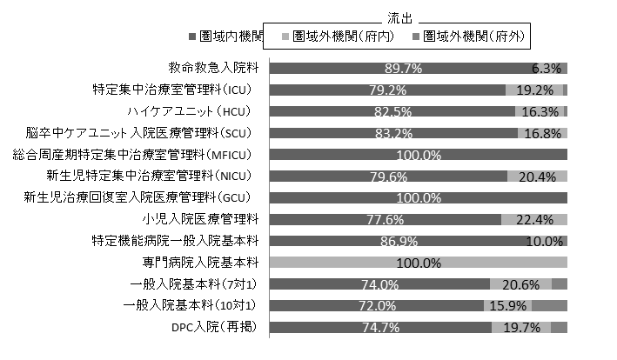
3 【参考】会議資料 (2)各会議にて使用する資料（詳細②）
【資料2-4】〇〇二次医療圏における患者受療状況（NDBデータ）の概要
◆NDB（National Data Base）とは、保険医療機関（医科、歯科、調剤）から提出されるレセプトをデータベース化したもの。レセプトには病名及び患者に対して行われた医療行為が記載されており、この情報を活用し、各地域の医療提供の状況を把握することが可能となっている。
◆ NDBを可視化したもので、様々な医療行為について、構想区域ごとにどの程度その医療行為が完結しているか、あるいは他の区域に流出しているかを示している。
◆しかし、患者受療状況にかかる本データには、住所の把握できる国民健康保険及び後期高齢者医療制度に加入の方々のレセプトしかデータに反映されておらず、働く世代の加入が比較的多い健康保険等のデータを反映していない。
図 NDBデータ（患者流出入）の検討
救命救急入院料にかかる自己完結率は、「89.7％」
〇当該機能について、各構想区域の
自己完結率はどうか。

Slide 28
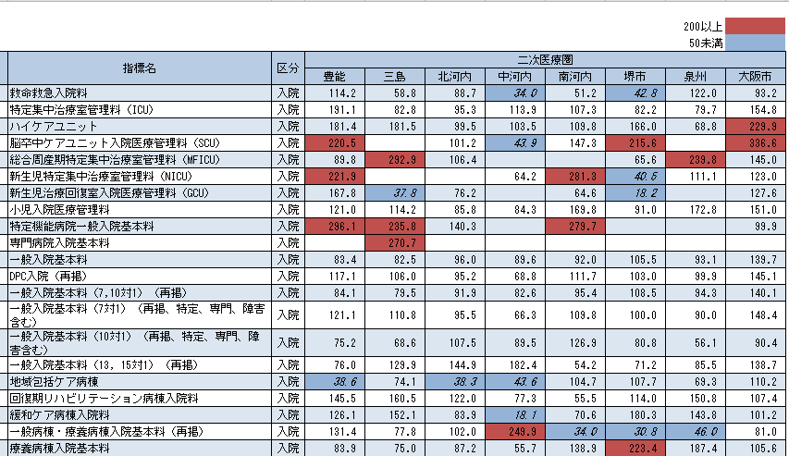
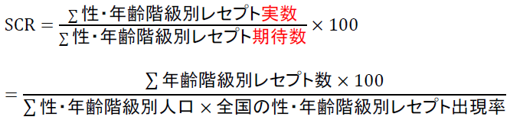
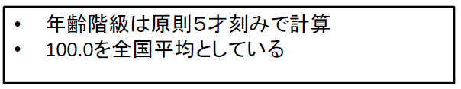
3 【参考】会議資料 (2)各会議にて使用する資料（詳細③）
【資料2-5】二次医療圏毎の医療提供状況（NDBデータ）の概要
◆SCR（Standardized ClaimRation）とは、NDBデータから、各構想区域における医療機能に対応するレセプトの出現状況を指標化し、可視化したもの。
◆ SCRの値が100.0より大きければその医療行為が全国平均よりも多く行われていることを示し、100.0より小さければ、その医療行為が全国平均よりも少ないことが示される。
◆ SCRは、「患者受療状況の分析」とは違い、健康保険の種類に関わらず全てのレセプト情報を反映したものとなっている。また、患者住所地ではなく医療機関所在地をベースで指標化されている。
図 NDBデータ（医療提供状況（SCR））の検討
〇 SCR算出方法
〇全国よりも多く出ている
機能・欠けている機能はないか。

Slide 29
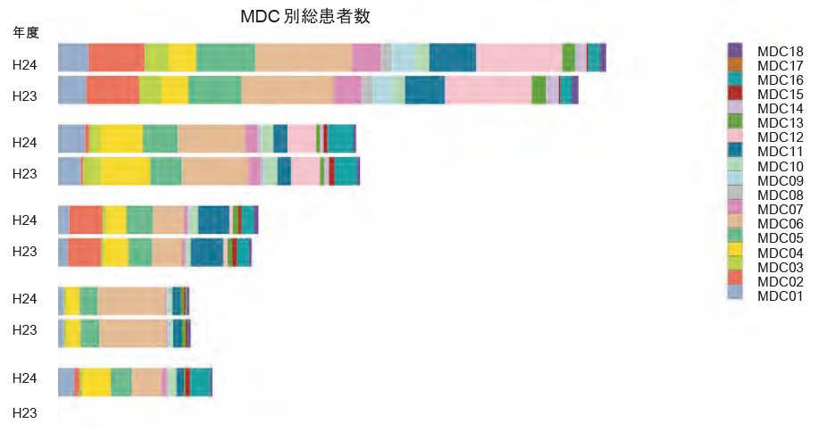
3 【参考】会議資料 (2)各会議にて使用する資料（詳細④）
【資料2-6】DPC参加病院と〇〇二次医療圏におけるMDC別診療実績の推移の概要
◆ DPCに参加している病院は、全国統一形式の電子データで診断群ごとの診療実績を国に提出しており、このデータを活用することでDPC参加病院に関する、診断群ごとの診療実績を把握することが可能となっている。
◆ 各年度ごとのDPCデータを可視化したものとなっており、DPC参加病院ごとに示す主要診断群（MDC：Major Diagnostic Category ）ごとの診療実績（件数）が色分けして棒グラフで示されている。
◆また、年度間で件数に大きな差が発生していないかを確認することも可能となっている。
図 DPCデータの検討
〇欠けている機能（MDC分類）
はないか。
〇各病院の機能は年度間で安定
しているのか。
○構想区域内の各病院の機能
分化はどうか。

Slide 30
3 【参考】会議資料 (2)各会議にて使用する資料（詳細⑤）
【資料2-6】DPC参加病院と〇〇二次医療圏におけるMDC別診療実績の推移の概要
表 主要診断群（MDC）の分類
主要診断群 （MDC） | 区分
１ | 神経系疾患
２ | 眼科系疾患
３ | 耳鼻咽喉科系疾患
４ | 呼吸器疾患
５ | 循環器系疾患
６ | 消化器系疾患、肝臓・胆道・膵臓疾患
７ | 筋骨格系疾患
８ | 皮膚・皮下組織の疾患
９ | 乳房の疾患
10 | 内分泌・栄養・代謝に関する疾患
11 | 腎・尿路系疾患及び男性器生殖器系疾患
12 | 女性生殖器系疾患及び産褥期疾患・異常妊娠分娩
13 | 血液・造血器・免疫臓器の疾患
14 | 新生児疾患、先天性奇形
15 | 小児疾患
16 | 外傷・熱傷・中毒
17 | 精神疾患
18 | その他の疾患

